Slide 1
储 蓄
WWW.PPT818.COM

Slide 2
教学目标
1、经历小组调查、交流储蓄知识，解决和利息有关的实际问题的过程。
2、知道本金、利率、利息的含义，能正确解答有关储蓄的简单实际问题。
3、体会储蓄对国家和个人的重要意义，丰富关于储蓄的常识和经验。

Slide 3
1. 通过课前的调查，你了解到哪些有关储蓄的知识 ？
2.说一说储蓄对个人、国家哪些重要意义？
3.什么是本金、利息和利率？
存入银行的钱叫做本金；取款时银行多支付的钱叫做利息；利息与本金的百分比叫做利率。

Slide 4
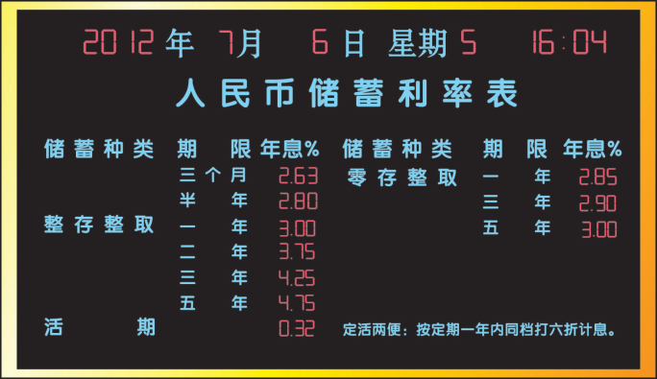
认识利率表。
“期限”是指存款的时间。
“年息”就是年利率，也就是按年计算利息的百分率。

Slide 5
认识利率表。

Slide 6
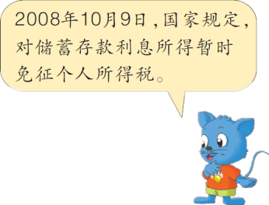
2012年7月10日，张叔叔将20000元钱存了三年定期。当时的年利率是4.25％，三年到期时，张叔叔一共可以取回多少元钱？
20000×4.25％×3＝2550（元）
20000＋2550＝22550（元）
答：张叔叔一共可以取回22550元钱。

Slide 7
按今天银行的利率算，20000元存二年定期，到期能得到利息多少元钱？

Slide 8
1.李小芳在2012年7月6日把1500元钱存入银行，存期二年。按当时的利率算，到期应得到利息多少元？李小芳得到本金和利息一共多少元？
1500×3.75％×2＝112.5（元）
1500＋112.5＝1612.5（元）
答：李小芳得到本金和利息一共1612.5元。

Slide 9
2.郑老师在2012年9月11日买了3000元的国债，定期五年，年利率是5.32％。到期他一共可以取出多少元？
3000×5.32％×5＝798（元）
3000＋798＝3798（元）
答：到期时他一共可以取出3798元

Slide 10
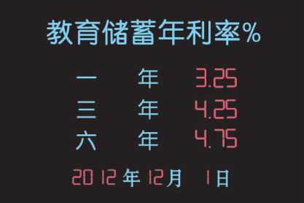
3.为了给亮亮准备六年后上大学的学费，他的父母计划把6000元钱存入教育储蓄。
（1）根据下面的教育储蓄利率，请你做出不同的储存方案，并分别计算每种储存方案到期获得的利息。
（2）你认为那种储存方案更好呢？

Slide 11
4.王老师把30000元民人币存入银行，定期五年。按现在的利率算，到期他一共可以取回多少元钱？

